Slide 1



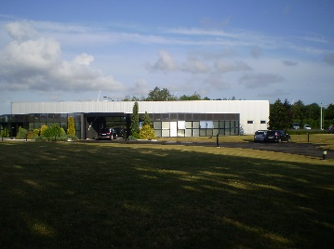
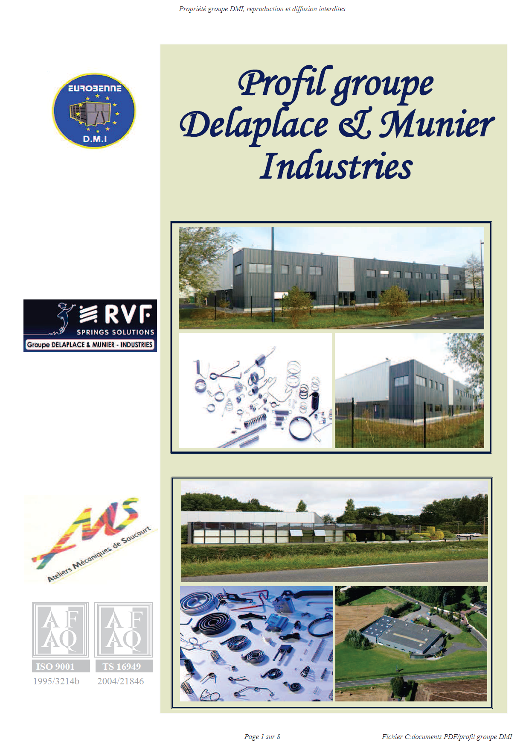
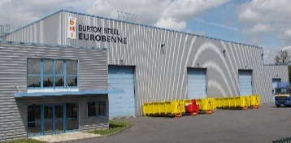
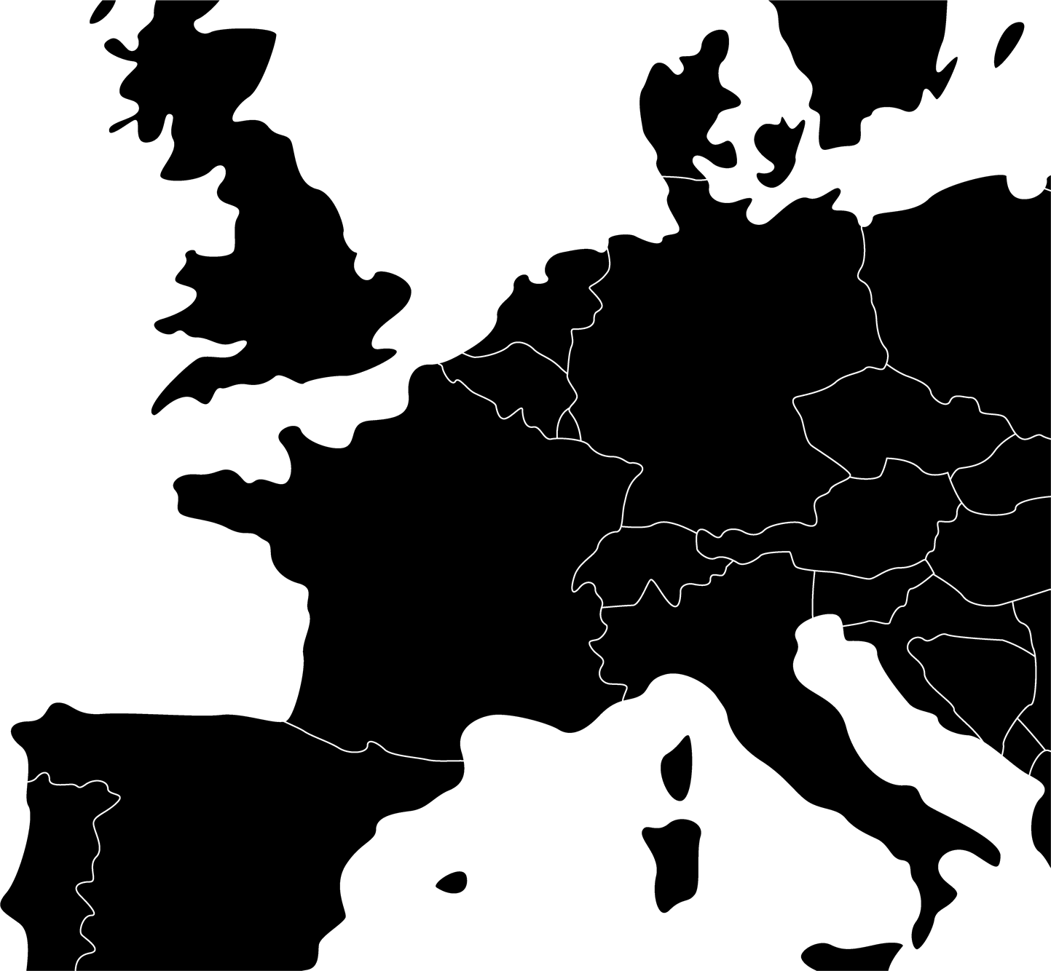
Groupe DMI
Nibas (80)
Wattrelos (59)
St Quentin (02)
Fabrication de Ressorts et de Bennes
3 usines dans les Hauts-de-France
Division
Bennes

Slide 2
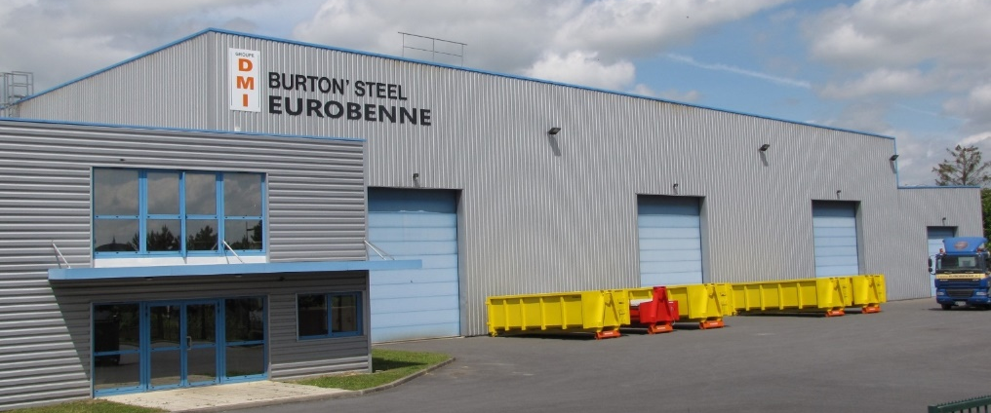
Profil groupe DMI
Division Bennes
Eurobenne
CA : 3,5 Millions € / an
Effectif : 40
Chiffres d’Affaires
12 000 000 € / an
Effectif Total
104 Personnes
Effectif Division Ressorts
70 Personnes
1 Usine
Idéalement situé dans les Hauts-de-France entre Paris et Lille (sortie d’autoroute A26)

Slide 3
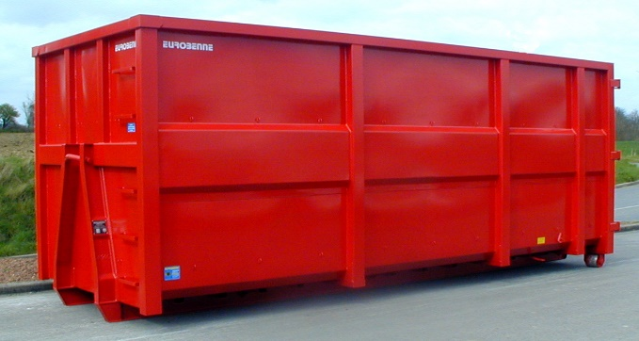
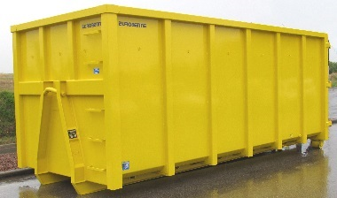
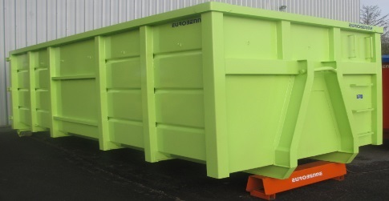
Eurobenne, tout une gamme de bennes
Benne Ouverte EUROSTYLE 33m³
Benne Ouverte à Tôles Lisses 25m³
Nos Bennes Ouvertes
Benne Ouverte à Tôles Nervurées 20m³

Slide 4
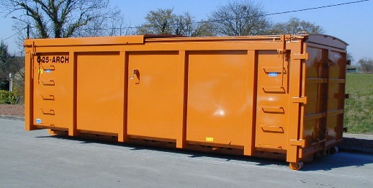
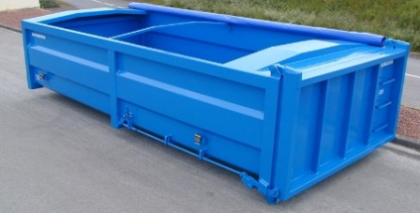
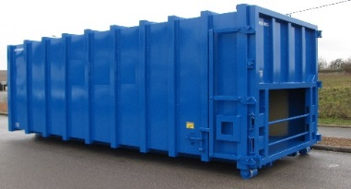
Benne à toit coulissant 25m³
Benne étanche
Caisson de compaction

Slide 5
Bennes à chaines
Type Multibenne
Benne à ordure ménagères

Slide 6

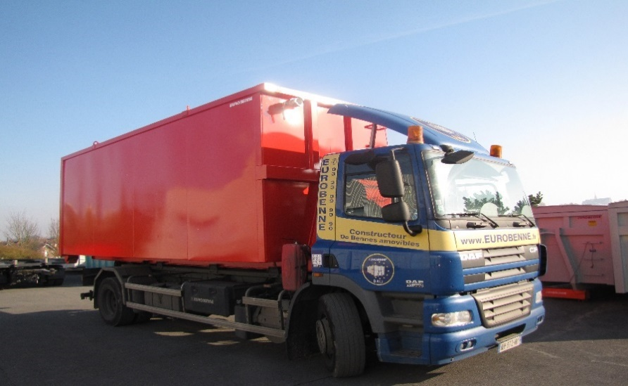

En résumé :
Contact :
Production de 1000 Bennes par ans
Un bureau d’études pour répondre à vos besoins
Un atelier de 4500m² avec une cabine de peinture de 100m² aux normes de sécurité
Une fabrication 100% française sur notre site de St Quentin
Plus de 50 ans d’expériences dans la collecte de déchets
La livraison et la mise en place par nos soins avec notre camion Ampliroll, jusque chez nos clients
Tel : 03-23-09-90-90
Mail : eurobenne@orange.fr
Site Web : www.eurobenne.fr
Adresse : Rue Jacques Yves Cousteau,
ZAC du bois de la chocque,
02100 St Quentin

